Slide 1





Analyse des performances Ligue 1 - Saison 2025
SportDataPulse
Analyse des performances
Ligue 1 - Saison 2025
Création, chargement et exploitation d’une base de données PostgreSQL
Modélisation
Requêtes SQL
Contrôles qualité
Business Intelligence Analyst
Steve Bell
Notes:
Bonjour.
Je vais vous présenter le projet SportDataPulse, réalisé à partir de données de Ligue 1 2025.
L’objectif était de créer, charger et exploiter une base PostgreSQL pour répondre aux questions d’un directeur sportif.
Le but n’est pas seulement d’afficher des statistiques, mais de transformer des données joueurs et équipes en informations utiles :
comprendre les performances,
vérifier la cohérence des résultats et proposer une première recommandation de recrutement.

Slide 2





Objectif et contexte
Objectif et contexte
Transformer les données de Ligue 1 en aide à la décision sportive
Valeur ajoutée BI
551
18
PostgreSQL
joueurs analysés
clubs analysés
SGBD retenu
Passer d’une intuition sportive à une lecture factuelle, reproductible et défendable.
Mission
Décisions sportives objectivées
Méthodologie SQL reproductible
Contrôles qualité et traçabilité
Centraliser les statistiques des joueurs, des équipes, du temps de jeu, des xG, de la progression et des salaires.
Répondre aux questions du directeur sportif avec des requêtes SQL vérifiables.
Identifier les performances collectives, individuelles et les opportunités de recrutement.
SportDataPulse · Business Intelligence Analyst
2
Notes:
Le besoin de départ est assez clair : centraliser les données de la saison, les rendre exploitables,
puis produire des indicateurs fiables pour aider la décision sportive.
La base contient 551 joueurs, 18 clubs, et elle est construite dans PostgreSQL.
La mission couvre plusieurs familles d’indicateurs : les buts, le temps de jeu, les postes, les xG, la progression du ballon et les salaires.
La valeur ajoutée BI consiste à passer d’une intuition sportive à une lecture chiffrée, vérifiable et défendable.
La donnée ne remplace pas l’analyse du staff, mais elle permet de mieux argumenter les décisions.

Slide 3








Cheminement du projet
Cheminement du projet
De la donnée brute à la recommandation sportive
1
2
3
4
5
6
Source des données
Modélisation
Chargement
Contrôles qualité
Analyses SQL
Décision & action
Données Fbref
Ligue 1 – Saison 2025
Fichier Excel initial
Identification des entités et relation
Dictionnaire des données et schéma relationnel
Création des tables dans PostgreSQL
Import des CSV et contôles de base
Vérification des volumes par table
Contrôle des jointures et valeurs clés
Détection des doublons
Réponses aux questions métier
Résultats, indicateurs et interprétations
Shortlist de recrutement
Insights pour les decisions tactiques et sportives
Principe directeur
Objectif final
Conserver les données brutes pour garantir la traçabilité, puis créer une vue consolidée afin de contrôler l’impact des doublons fonctionnels.
Fournir au staff sportif des analyses fiables, reproductibles et actionnables pour ameliorer les performances et la stratégie du club
Données brutes
Vue consolidée
Comparaison d’impact
SportDataPulse · Business Intelligence Analyst
3
Notes:
J’ai suivi un cheminement en plusieurs étapes.
D’abord, j’ai compris la source des données, issue de FBref et fournie dans un fichier initial.
Ensuite, j’ai identifié les principales entités : joueur, équipe, position et les tables statistiques.
Après cette phase de compréhension, j’ai modélisé la base, préparé les CSV, chargé les données dans PostgreSQL, puis réalisé les contrôles qualité.
Enfin, j’ai écrit les requêtes SQL pour répondre aux questions métier et construire la shortlist de recrutement.
Le principe directeur a été de conserver les données brutes pour la traçabilité, puis d’ajouter une vue consolidée pour mesurer l’impact des doublons fonctionnels sans modifier les sources.

Slide 4









Données initiales et préparation
Données initiales et préparation
Source FBref : données joueurs, équipes et statistiques 2025
551
551
18
lignes joueurs
performances
équipes
Chaîne de traitement
Contrôles qualité ajoutés
1
Import du fichier source puis séparation en tables métier.
Données brutes vs vue consolidée ;
Contrôle des formats, valeurs manquantes et caractères spéciaux.
Doublons fonctionnels ;
2
Écarts affichés uniquement si le résultat diffère.
3
Extraction des CSV avec maintien de la cohérence des identifiants.
Conclusion : l’impact global reste limité, mais la consolidation est pertinente pour fiabiliser les analyses par joueur.
4
Détection de doublons fonctionnels et création d’une vue SQL consolidée.
SportDataPulse · Business Intelligence Analyst
4
Notes:
Les données initiales sont des statistiques agrégées par joueur sur la saison.
Elles ne donnent pas le détail match par match, mais elles permettent déjà d’analyser les profils, les clubs et les postes sur une vision globale.
J’ai séparé le fichier source en tables métier : joueur, équipe, position, performance, temps de jeu, attendu et progression.
J’ai aussi conservé la table salaire_source à part, car les salaires viennent d’une source complémentaire et nécessitent de garder une traçabilité.
La préparation a aussi porté sur les formats, les valeurs manquantes, les caractères spéciaux et les doublons fonctionnels.
Les volumes sont cohérents : 551 joueurs, 551 lignes de performance et 18 équipes.

Slide 5
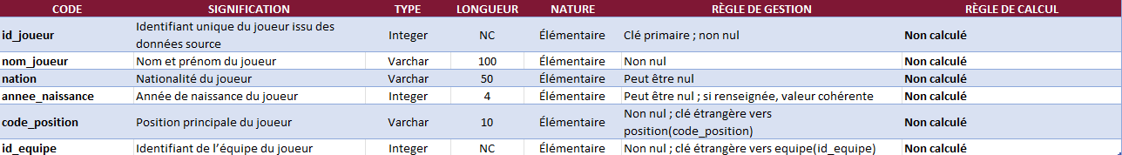







Dictionnaire de données mis à jour
Dictionnaire de données mis à jour
Structurer les champs pour fiabiliser les requêtes SQL
Extrait du dictionnaire : codes, signification, types, longueurs
Structure documentée
Pourquoi c’est important ?
8 tables documentées
Champs renommés sans espaces ni accents
Types SQL définis
Clés primaires et étrangères précisées
Règles de calcul indiquées
Normaliser les noms de champs.
Définir les types SQL et contraintes.
Faciliter les contrôles de cohérence.
Rendre les requêtes compréhensibles et maintenables.
8 tables
PK / FK
Calculs
Traçabilité
Qualité
SQL
SportDataPulse · Business Intelligence Analyst
5
Notes:
Le dictionnaire de données sert de mode d’emploi de la base.
Il décrit les champs, leur signification, leur type SQL, les contraintes et parfois les règles de calcul.
C’est important pour éviter les ambiguïtés dans les requêtes.
J’ai renommé les champs avec une convention homogène : minuscules, sans espaces et sans accents.
Cela rend les requêtes plus propres et limite les erreurs.
Le dictionnaire précise aussi les clés primaires, les clés étrangères et les types de données.
Pour un public non technique, on peut le résumer ainsi :
le dictionnaire permet de savoir exactement ce que chaque colonne représente et comment elle doit être utilisée.

Slide 6
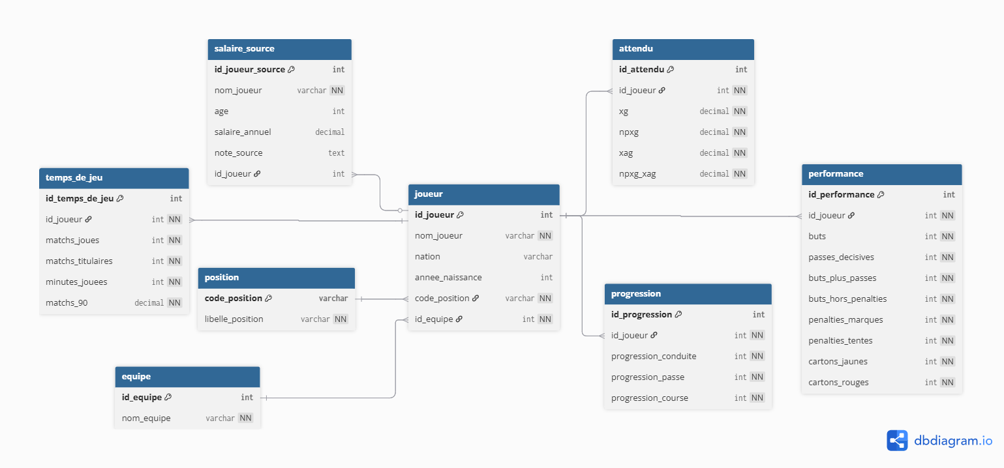


Schéma relationnel normalisé
Schéma relationnel normalisé
Un modèle normalisé pour croiser les indicateurs sans dupliquer l’information
Choix de modélisation
Table centrale : joueur.
Référentiels : équipe, position.
Statistiques séparées : temps de jeu, performance, xG, progression.
Salaire conservé en source complémentaire.
Objectif : éviter la duplication de l’information, sécuriser les jointures et faciliter les analyses SQL.
Schéma relationnel : joueur au centre, dimensions et tables statistiques
SportDataPulse · Business Intelligence Analyst
6
Notes:
Le schéma relationnel montre comment les tables sont reliées.
La table joueur est au centre, car la majorité des indicateurs sont rattachés au joueur : buts, minutes, xG, passes progressives ou équipe.
Les tables équipe et position servent de référentiels.
Les statistiques sont séparées dans des tables spécialisées :
performance pour les buts et cartons,
temps_de_jeu pour les minutes,
attendu pour les xG,
progression pour les indicateurs de progression du ballon.
Ce modèle évite de répéter les mêmes informations partout et sécurise les jointures.
Par exemple, pour obtenir les buts par équipe, on part de l’équipe, on rejoint les joueurs, puis les performances.

Slide 7






Base PostgreSQL : tables chargées et vue consolidée
Base PostgreSQL : tables chargées et vue consolidée
Contrôler la base sans modifier les données sources
pgAdmin / PostgreSQL
Extrait simplifié de la vue consolidée
Synthèse du chargement
Schemas
public
Tables
equipe
joueur
position
performance
temps_de_jeu
attendu
progression
salaire_source
Views
v_stats_joueurs_consolidees
CREATE OR REPLACE VIEW v_stats_joueurs_consolidees AS
SELECT
j.nom_joueur,
j.code_position,
j.id_equipe,
SUM(p.buts) AS buts,
SUM(t.matchs_joues) AS matchs_joues,
SUM(a.xg) AS xg,
SUM(pr.progression_passe) AS prgp
FROM joueur j
JOIN performance p ON j.id_joueur = p.id_joueur
JOIN temps_de_jeu t ON j.id_joueur = t.id_joueur
JOIN attendu a ON j.id_joueur = a.id_joueur
JOIN progression pr ON j.id_joueur = pr.id_joueur
GROUP BY j.nom_joueur, j.code_position, j.id_equipe;
8
1
tables métier
vue consolidée
0
SQL
modification des sources
reproductible
La vue consolidée permet de comparer les résultats bruts et consolidés, sans modifier les tables sources.
SportDataPulse · Business Intelligence Analyst
7
Notes:
Une fois le modèle défini, j’ai créé les tables dans PostgreSQL et chargé les données.
La base contient 8 tables métier et une vue consolidée.
Les tables sources restent inchangées : elles gardent la donnée importée.
La vue consolidée sert à regrouper logiquement certains doublons fonctionnels pour comparer les résultats.
Elle additionne par exemple les buts, les matchs joués, les xG ou les passes progressives par joueur, poste et équipe.
Cette vue n’est donc pas une correction des données sources, mais un outil de contrôle.

Slide 8

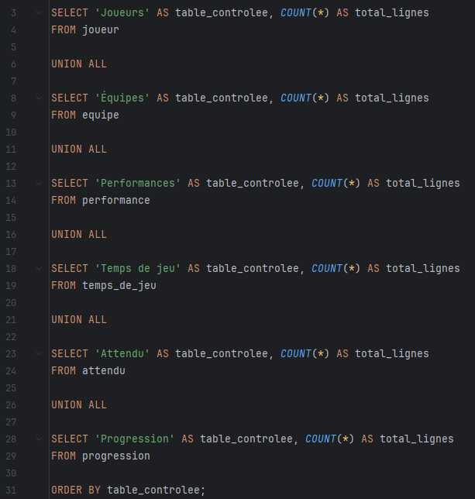




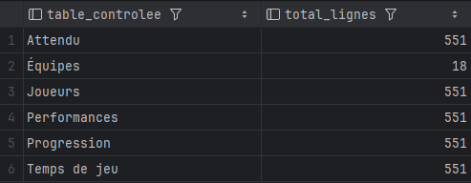

Contrôles de cohérence des données
Contrôles de cohérence des données
Valider les volumes et la cohérence avant les analyses SQL
Exemple : contrôle des volumes après chargement
Contrôles réalisés
Volumes par table : joueur, équipe, performance, temps de jeu, xG, progression.
Validité des jointures entre tables métier.
Division sécurisée avec NULLIF dans les ratios.
Comparaison brut vs consolidé pour mesurer l’impact des doublons.
Les contrôles limitent le risque d’analyse faussée par un mauvais import ou des valeurs incohérentes.
Résultat
551
Joueurs
confirmés
Base prête pour les analyses SQL
Ces contrôles confirment que la base contient les joueurs, équipes et statistiques nécessaires avant de produire les indicateurs métier
SportDataPulse · Business Intelligence Analyst
8
Notes:
Avant de produire les analyses, j’ai vérifié que la base était cohérente.
C’est une étape importante :
une requête peut être correcte techniquement, mais donner un mauvais résultat si l’import ou les jointures sont incorrects.
Les premiers contrôles portent sur les volumes :
551 lignes pour joueurs, performances, temps de jeu, xG, et progressions
ainsi que 18 lignes équipes.
Ensuite, j’ai vérifié que les tables se reliaient correctement avec les clés étrangères.
J’ai aussi utilisé NULLIF dans les ratios pour éviter les divisions par zéro, par exemple sur les penalties ou les cartons rapportés aux titularisations.
Ces contrôles réduisent le risque d’interprétation faussée.

Slide 9




Données brutes vs vue consolidée
Données brutes vs vue consolidée
Mesurer l’impact des doublons fonctionnels sur les analyses
Approche 1
Données brutes
Approche 2
Vue consolidée
Impact de la consolidation
Fidèles à la source.
Alignées avec les résultats attendus.
Conservent toutes les lignes historiques.
Fusion logique des doublons.
Plus fiable pour les analyses par joueur.
Impact global mesuré et documenté.
Exemple : Contrôle du nombre de lignes : brut vs consolidé
551 lignes brutes
541 lignes consolidées
-10 lignes après fusion logique
Utilisation :
Référence principale pour répondre aux attentes initiales et conserver une traçabilité complète.
Utilisation :
Contrôle qualité permettant de fiabiliser les analyses centrées sur les joueurs.
La vue consolidée réduit les doublons fonctionnels sans modifier les tables sources. Les écarts restent limités, mais la démarche renforce la fiabilité des analyses par joueur.
Qualité data
Traçabilité
SportDataPulse · Business Intelligence Analyst
9
Notes:
J’ai distingué deux niveaux d’analyse.
Les données brutes restent la référence principale, car elles sont fidèles au fichier source et alignées avec les résultats attendus du projet.
La vue consolidée sert plutôt de contrôle qualité.
Elle fusionne logiquement certains doublons fonctionnels sans toucher aux tables sources.
On passe de 551 lignes brutes à 541 lignes consolidées, soit 10 lignes regroupées.
L’impact global reste limité, mais la démarche est importante : elle montre que les résultats ne sont pas seulement produits, ils sont aussi vérifiés et challengés.

Slide 10

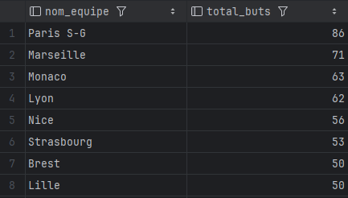

Requêtes SQL : méthode et exemple
Requêtes SQL : méthode et exemple
Passer d’une question métier à un résultat SQL exploitable
Exemple de requête : total de buts par équipe
SELECT e.nom_equipe,
SUM(p.buts) AS total_buts
FROM equipe e
JOIN joueur j ON e.id_equipe = j.id_equipe
JOIN performance p ON j.id_joueur = p.id_joueur
GROUP BY e.nom_equipe
ORDER BY total_buts DESC;
Résultat obtenu
Structure documentaire systématique
Méthode utilisée pour chaque
besoin métier du projet.
1. Question métier
2. Requête SQL
3. Résultat
4. Interprétation
SportDataPulse · Business Intelligence Analyst
10
Notes:
Pour chaque besoin métier, j’ai utilisé la même structure :
une question, une requête SQL, un résultat, puis une interprétation.
Cette méthode rend le travail plus lisible pour un public technique comme non technique.
L’exemple affiché calcule le total de buts par équipe.
La requête part de la table équipe, rejoint les joueurs, puis la table performance, additionne les buts et classe les clubs du plus au moins productif.
L’intérêt est de garder un lien clair entre la question posée par le directeur sportif et la réponse produite par SQL.

Slide 11


Résultat clé 1 : performance offensive des clubs
Résultat clé 1 : performance offensive des clubs
Comparer la production offensive des équipes avec le total de buts
Requête 1
Lecture métier
Paris SG domine nettement la production offensive, devant Marseille, Monaco et Lyon.
Indicateur collectif simple.
Aide à comparer la puissance offensive.
Base pour croiser avec les xG
ou le temps de jeu.
SportDataPulse · Business Intelligence Analyst
11
Notes:
Ce premier résultat répond à la question du nombre total de buts par équipe.
Paris SG ressort nettement en tête avec 86 buts, devant Marseille, Monaco et Lyon.
C’est un indicateur collectif simple, mais utile pour comparer la puissance offensive des clubs.
Il permet de voir rapidement quelles équipes produisent le plus en volume de buts.
Il faut toutefois garder en tête que ce chiffre ne dit pas tout.
Il peut ensuite être croisé avec les xG, le temps de jeu ou la répartition des buteurs pour obtenir une analyse plus fine.

Slide 12

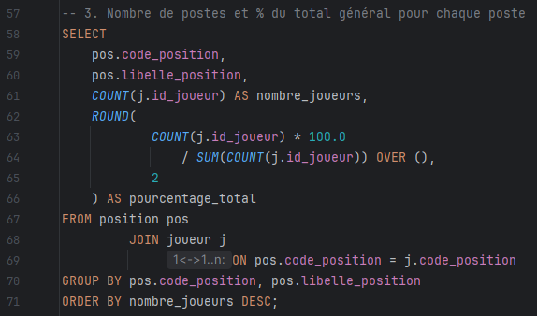
Résultat clé 2 : effectifs et répartition des postes
Résultat clé 2 : effectifs et répartition des postes
Analyser la structure des effectifs par type de poste
Répartition observée
Défenseurs et milieux représentent le cœur des effectifs.
Les attaquants forment un volume important, mais plus ciblé.
Les gardiens restent logiquement moins nombreux.
La répartition aide à contextualiser les moyennes par poste et à éviter les lectures biaisées.
Extrait SQL
DF : défenseurs · MT : milieux · AT : attaquants · GB : gardiens
SportDataPulse · Business Intelligence Analyst
12
Notes:
Cette slide analyse la répartition des joueurs par poste.
Les défenseurs et les milieux représentent les plus gros volumes,
les attaquants sont moins nombreux,
et les gardiens restent logiquement la catégorie la plus réduite.
Cette information sert surtout à contextualiser les autres indicateurs.
Par exemple, comparer une moyenne de buts ou de minutes sans connaître le nombre de joueurs par poste peut créer une lecture biaisée.
La requête utilise un comptage et un pourcentage du total général, ce qui permet de lire à la fois le volume réel et le poids relatif de chaque poste.

Slide 13




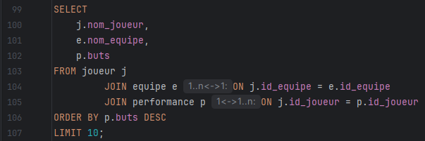
Résultat clé 3 : efficacité individuelle
Résultat clé 3 : efficacité individuelle
Identifier les finisseurs les plus performants au-delà du volume de buts
Au-delà du classement des buteurs
Le top buteurs mesure le volume de buts.
La différence buts - xG mesure l’efficacité de finition.
Le ratio buts/90 compare les joueurs à temps de jeu équivalent.
La combinaison de ces métriques est plus robuste qu’un simple classement par buts.
Volume
Buts
Éfficacité
Buts - xg
Temps de jeu
Buts/90
Extrait SQL
SportDataPulse · Business Intelligence Analyst
13
Notes:
Ici, la requête 6 correspond uniquement au Top 10 des buteurs de Ligue 1.
Elle sélectionne le nom du joueur, son club et son nombre de buts, puis elle classe les joueurs par buts décroissants.
On identifie donc rapidement les meilleurs buteurs : Dembélé, Greenwood, Kalimuendo, David, Emegha ou Barcola.
Il est important de préciser que la requête 6 ne calcule pas les buts par 90 minutes, les xG ou la différence buts - xG.
Ces indicateurs correspondent à une amélioration de l’analyse avec les requêtes complémentaires,
notamment la requête 9 pour buts moins xG, et les requêtes 12 et 13 pour les buts par 90 minutes.
Donc la lecture de cette slide est la suivante : le top buteurs donne le volume brut,
puis les analyses complémentaires permettent d’aller plus loin pour comparer l’efficacité réelle et éviter de conclure uniquement sur le nombre total de buts.

Slide 14







Résultat clé 4 : discipline, temps de jeu et penalties
Résultat clé 4 : discipline, temps de jeu et penalties
SportDataPulse · Ligue 1 2025 · Analyse BI
Discipline
Temps de jeu
Penalties
Cartons rouges rapportés aux titularisations.
Minutes moyennes et matchs 90 par poste.
Volume marqué + taux de réussite.
Repérer les profils à risque.
Comparer l’utilisation réelle des profils.
Identifier les spécialistes fiables.
Requête 8
Requête 7
Requête 5
Ces indicateurs replacent les chiffres dans leur contexte d’utilisation : un carton ou un but n’a pas le même poids selon le temps de jeu.
SportDataPulse · Business Intelligence Analyst
14
Notes:
Cette slide regroupe trois indicateurs qui replacent les chiffres dans leur contexte :
la discipline,
le temps de jeu
et les penalties.
Pour la discipline, les cartons rouges sont rapportés aux titularisations, ce qui évite de juger uniquement en valeur brute.
Pour le temps de jeu, on compare les minutes moyennes et les équivalents matchs complets par poste.
Pour les penalties, on regarde le volume marqué et le taux de réussite.
L’idée générale est simple : un chiffre isolé peut être trompeur. Un but, un carton ou une réussite sur penalty n’a pas le même sens selon le temps de jeu et le rôle du joueur.

Slide 15
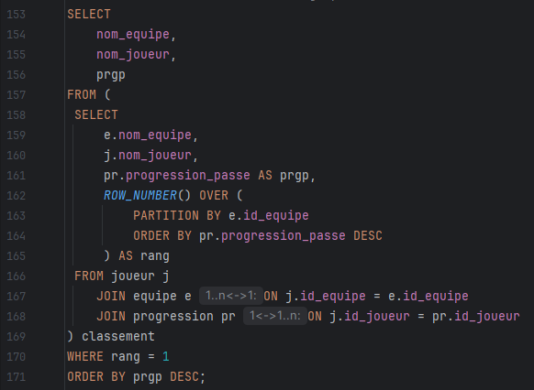
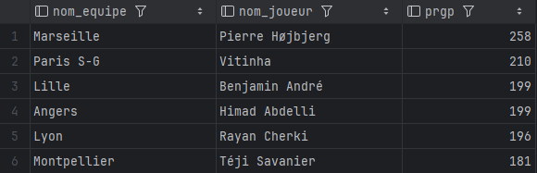

Analyse enrichie : meilleur joueur en PrgP par club
Analyse enrichie : meilleur joueur en PrgP par club
Identifier les moteurs de progression du ballon dans chaque club
Requête 10
Apport de la requête
ROW_NUMBER() OVER (
PARTITION BY e.id_equipe
ORDER BY pr.progression_passe DESC
) AS rang
WHERE rang = 1
Garder uniquement le meilleur joueur de chaque club.
Comparer les relais techniques par équipe.
Repérer les joueurs moteurs dans la progression du ballon.
Lecture métier: la requête isole, pour chaque club, le joueur qui porte le plus la pogression du ballon par la passe.
Extrait résultat : meilleur passeur progressif par club
SportDataPulse · Business Intelligence Analyst
15
Notes:
Cette analyse permet d’identifier, dans chaque club, le joueur qui fait le plus progresser le ballon par la passe.
L’indicateur PrgP, pour passes progressives, montre une contribution différente des buts : il mesure l’avancée du jeu.
La requête utilise ROW_NUMBER avec PARTITION BY. Concrètement, SQL classe les joueurs à l’intérieur de chaque équipe, puis conserve uniquement le premier.
On obtient donc un joueur moteur par club, et pas seulement un top général.
Pour le staff, c’est utile pour repérer les relais techniques, les joueurs qui participent à la construction et ceux qui font avancer le ballon.

Slide 16









Recommandation recrutement : shortlist finisseurs
Recommandation recrutement : shortlist finisseurs
Identifier des attaquants accessibles avec un salaire annuel ≤ 3 M€
Critères SQL
Shortlist – 10 attaquants
Poste : attaquant
Salaire annuel <= 3 M€
Minimum 5 buts
Classement prioritaire par nombre de buts ;
Ratio PrgP / buts faible pour cibler un profil finisseur.
# |  | Joueur | Club | Salaire | Buts | PrgP | Ratio Prgp/buts
1 |  | A. Kalimuendo | Rennes | 1,5M€ | 17 | 71 | 4,18
2 |  | J. David | Lille | 1,95M€ | 16 | 63 | 3,94
3 |  | E. Emegha | Strasbourg | 0,75M€ | 14 | 14 | 1,00
4 |  | M. Biereth | Monaco | 1,15M€ | 13 | 24 | 1,85
5 |  | L. Ajorque | Brest | 2,16M€ | 13 | 41 | 3,15
6 |  | E. Guessand | Nice | 0,89M€ | 11 | 78 | 7,09
7 |  | K. Nakamura | Reims | 0,89M€ | 11 | 82 | 7,45
8 |  | L. Stassin | Saint-Étienne | 0,72M€ | 10 | 35 | 3,50
9 |  | Z. Davitashvili | Saint-Étienne | 0,9M€ | 9 | 68 | 7,56
10 |  | E. Lepaul | Angers | 0,27M€ | 9 | 17 | 1,89
Profil recherché : finisseur accessible
ROUND(pr.progression_passe::numeric /
NULLIF(p.buts, 0), 2) AS ratio
Ratio PrgP/buts < 3
3 < Ratio PrgP/buts < 6
Ratio PrgP/buts > 6
SportDataPulse · Business Intelligence Analyst
16
Notes:
Cette slide répond au besoin final :
proposer une shortlist d’attaquants avec un salaire annuel inférieur ou égal à 3 millions d’euros.
La requête filtre donc sur le poste attaquant, le salaire, un minimum de 5 buts, puis classe les joueurs par nombre de buts.
J’ai aussi ajouté le ratio PrgP par but.
Plus ce ratio est faible, plus le joueur se rapproche d’un profil de finisseur, car il réalise moins de passes progressives par but marqué.
À l’inverse, un ratio élevé peut indiquer un joueur davantage impliqué dans la progression du ballon.
Dans la shortlist, Kalimuendo et David ressortent par le volume de buts. Emegha, Biereth et Lepaul sont intéressants par leur ratio plus faible. En revanche, des profils comme Guessand, Nakamura ou Davitashvili semblent plus impliqués dans la construction du jeu.
Cette liste est une base d’aide à la décision.
Elle doit ensuite être complétée par le scouting vidéo, le contexte contractuel, l’âge, l’état physique et l’adaptation tactique.

Slide 17





Bonnes pratiques : sauvegarde, stockage et accès
Bonnes pratiques : sauvegarde, stockage et accès
Sécuriser la base, garantir la traçabilité et faciliter la maintenance
Sauvegarde
Stockage
Accès
Dump PostgreSQL planifié.
Versions datées des sauvegardes.
Test régulier de restauration.
Droits par rôle.
Accès en lecture seule pour le staff non technique.
Séparer les sources, la base, les scripts SQL et les exports d’analyse.
Traçabilité
Qualité
Conserver les scripts de création, de chargement, d’analyse et de comparaison.
Contrôles après import.
Dictionnaire de données documenté et maintenu.
Objectif : rendre la base fiable, restaurable et exploitable par le staff dans la durée.
SportDataPulse · Business Intelligence Analyst
17
Notes:
Une base de données utile doit être fiable, mais aussi maintenable dans le temps.
Pour la sauvegarde, je recommande des dumps PostgreSQL planifiés, avec des versions datées et des tests réguliers de restauration.
Pour le stockage, il faut séparer les sources, les scripts SQL, les exports d’analyse et la base.
Cela évite de mélanger les données brutes avec les résultats produits.
Pour les accès, le staff non technique peut avoir un accès en lecture seule, tandis que l’analyste ou l’administrateur conserve les droits nécessaires.
Enfin, la traçabilité repose sur la conservation des scripts de création, d’import, d’analyse et de comparaison.

Slide 18
Annexe SQL 1/2 : requêtes métier et résultats
Annexe SQL 1/2 : requêtes métier et résultats
Synthèse des requêtes principales à commenter pendant la soutenance
But : montrer que chaque question métier est reliée à une requête SQL, un résultat et une interprétation. Les requêtes complètes restent dans le livrable Étape 4.
R2 - Moyenne de matchs joués par joueur, par équipe
R5 - Top penalties + taux de réussite
SELECT e.nom_equipe,
ROUND(AVG(t.matchs_joues),2) AS moyenne
FROM temps_de_jeu t
JOIN joueur j ON t.id_joueur=j.id_joueur
JOIN equipe e ON j.id_equipe=e.id_equipe
GROUP BY e.nom_equipe;
SELECT j.nom_joueur, p.penalties_marques,
p.penalties_tentes,
ROUND(p.penalties_marques*100.0 /
NULLIF(p.penalties_tentes,0),2) AS taux
ORDER BY penalties_marques DESC LIMIT 10;
Résultat : utilisation moyenne de l’effectif par club
Résultat : spécialistes identifiés + taux sécurisé
Lecture : une moyenne élevée indique un effectif régulièrement utilisé ou une forte stabilité dans les choix de composition.
Lecture : NULLIF évite la division par zéro ; le classement croise volume et fiabilité sur penalties.
R8 - Cartons rouges rapportés aux titularisations
R9 - Efficacité : différence entre buts et xG
SELECT j.nom_joueur, p.cartons_rouges,
t.matchs_titulaires,
ROUND(p.cartons_rouges*100.0 /
NULLIF(t.matchs_titulaires,0),2) AS ratio
WHERE p.cartons_rouges > 0;
SELECT j.nom_joueur, p.buts, a.xg,
ROUND((p.buts::numeric - a.xg),2)
AS difference_buts_xg
FROM joueur j JOIN attendu a
ON j.id_joueur=a.id_joueur
ORDER BY difference_buts_xg DESC LIMIT 10;
Résultat : profils à risque relativisés par le temps de jeu
Résultat : finisseurs au-dessus des occasions attendues
Lecture : un carton rouge est interprété selon le volume de titularisations, pas seulement en valeur brute.
Lecture : l’écart buts - xG repère les joueurs qui convertissent mieux que la qualité moyenne de leurs occasions.
SportDataPulse · Business Intelligence Analyst
18
Notes:
Cette slide est une annexe.
Je ne vais pas la détailler dans le temps principal, car les requêtes complètes sont déjà dans le document SQL.
Elle montre simplement que chaque question métier est reliée à une requête, un résultat et une interprétation : moyenne de matchs, penalties, cartons rouges et efficacité buts - xG.

Slide 19
Annexe SQL 2/2 : analyses avancées et recrutement
Annexe SQL 2/2 : analyses avancées et recrutement
Extraits SQL justifiant la valeur ajoutée BI et la shortlist
Ces requêtes répondent aux questions de recul : progression du ballon, efficacité par 90 minutes et recommandation de recrutement.
R10 - Meilleur PrgP par club
R11 - Shortlist attaquants finisseurs ≤ 3 M€
ROW_NUMBER() OVER (
PARTITION BY e.id_equipe
ORDER BY pr.progression_passe DESC
) AS rang
...
WHERE rang = 1;
WITH candidats AS (...)
WHERE j.code_position LIKE '%AT%'
AND s.salaire_annuel <= 3000000
AND p.buts >= 5
ORDER BY buts DESC;
Résultat : 1 joueur moteur de progression par équipe
Résultat : 10 profils accessibles priorisés
Lecture : la fonction fenêtre permet de classer les joueurs à l’intérieur de chaque club et de conserver le meilleur relais progressif.
Lecture : le filtre salaire + buts cible des profils exploitables ; le ratio PrgP/buts aide à repérer les finisseurs plutôt que les organisateurs.
R12 - Efficacité offensive : buts par 90 minutes
R13 - Potentiel offensif avec temps de jeu limité
SELECT j.nom_joueur, p.buts, t.matchs_90,
ROUND(p.buts::numeric /
NULLIF(t.matchs_90,0),2) AS buts_par_90
WHERE t.matchs_90 >= 5
ORDER BY buts_par_90 DESC LIMIT 10;
WHERE t.matchs_90 BETWEEN 5 AND 20
AND p.buts >= 3
ORDER BY buts_par_90 DESC,
xg_par_90 DESC, difference_buts_xg DESC
LIMIT 10;
Résultat : comparaison neutralisée par le temps de jeu
Résultat : profils productifs malgré un rôle limité
Lecture : le seuil de 5 matchs complets évite de survaloriser un joueur ayant très peu joué.
Lecture : utile pour détecter des joueurs sous-exploités : efficacité réelle, qualité des occasions et minutes jouées.
SportDataPulse · Business Intelligence Analyst
19
Notes:
Cette deuxième annexe regroupe les analyses avancées :
meilleur PrgP par club, shortlist recrutement, efficacité par 90 minutes et potentiel offensif avec temps de jeu limité.
(Je la garde comme support pour les questions, notamment si l’évaluateur veut revenir sur les requêtes complémentaires ou sur la logique de recrutement.)

Slide 20
Conclusion finale
Conclusion finale
SportDataPulse · Ligue 1 2025 · Analyse BI
La base transforme les données de Ligue 1 en décisions sportives plus objectives, argumentées et reproductibles.
1
Base fiable
2
Analyses exploitables
3
Décision actionnable
PostgreSQL chargé, contrôlé et documenté.
Schéma relationnel, dictionnaire et vue consolidée assurent la traçabilité.
Requêtes SQL reliées aux besoins métier : clubs, joueurs, postes, discipline, xG, PrgP.
Shortlist d’attaquants finisseurs ≤ 3 M€, à challenger ensuite par scouting vidéo et contexte contractuel.
Message final au staff
La donnée ne remplace pas le jugement sportif : elle le rend plus clair, plus comparable et mieux défendable.
SportDataPulse · Business Intelligence Analyst
20
Notes:
Pour conclure, le projet transforme un fichier de statistiques en base PostgreSQL structurée, contrôlée et exploitable.
Le dictionnaire, le schéma relationnel et la vue consolidée renforcent la traçabilité.
Les requêtes SQL répondent aux questions du staff : performance collective, postes, buteurs, discipline, penalties, efficacité, progression du ballon et recrutement.
Les analyses complémentaires apportent une lecture plus fine grâce aux xG et aux ratios par 90 minutes.
La shortlist d’attaquants constitue une aide à la décision, mais elle doit être challengée par l’expertise sportive.
La donnée ne remplace pas le jugement du staff : elle le rend plus clair, plus comparable et mieux argumenté.
Je peux maintenant passer à la démonstration live.

